Slide 2
Внеклассное мероприятие. Масленица
МОУ»Средняя школа №11»
Г.Кимры

Slide 3
МАСЛЕНИЦА
Этот праздник к нам идет Раннею весною, Сколько радостей несет Он всегда с собою!
Ледяные горы ждут, И снежок сверкает, Санки с горок вниз бегут, Смех не умолкает.
Дома аромат блинов Праздничный чудесный, На блины друзей зовем, Будем есть их вместе.
Шумно, весело пройдет Сырная Седмица, А за ней - Великий пост, Время, чтоб молиться

Slide 4
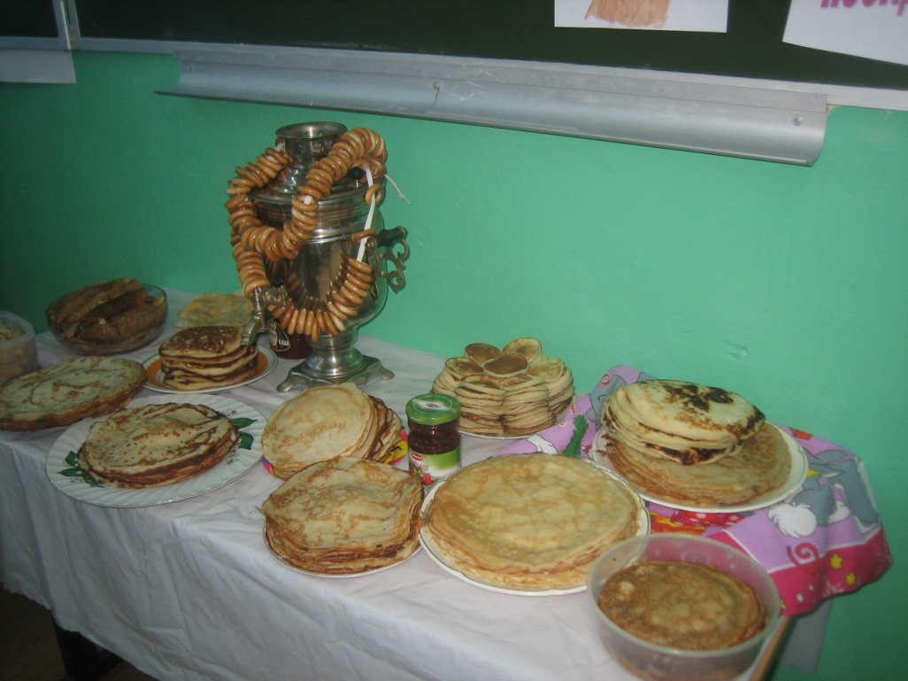
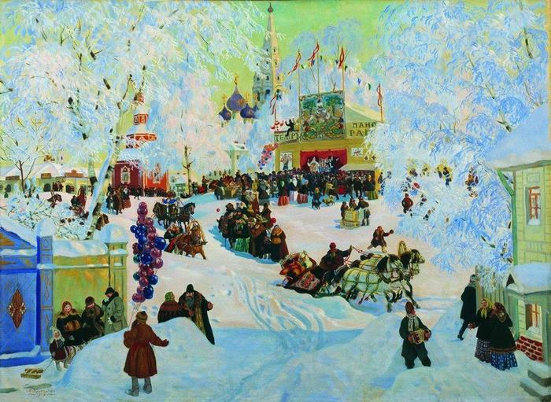
Масленица (сырная неделя) — праздничный цикл, сохранившийся на Руси с языческих (дохристианских) времен. Обряд связан с проводами зимы и встречей весны. После крещения Руси Масленица празднуется в последнюю неделю перед Великим постом, за семь недель до Пасхи. Главными атрибутами масленицы являются блины и народные гуляния. Ох сколько же блинов напекли мамы,всем хватит.

Slide 5
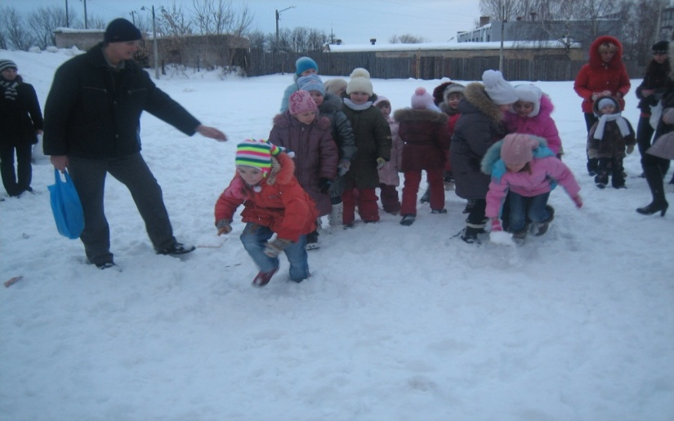
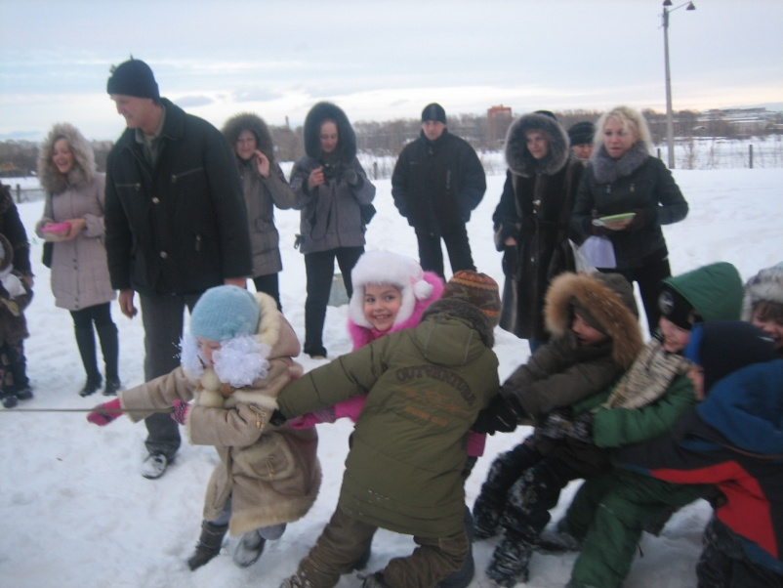
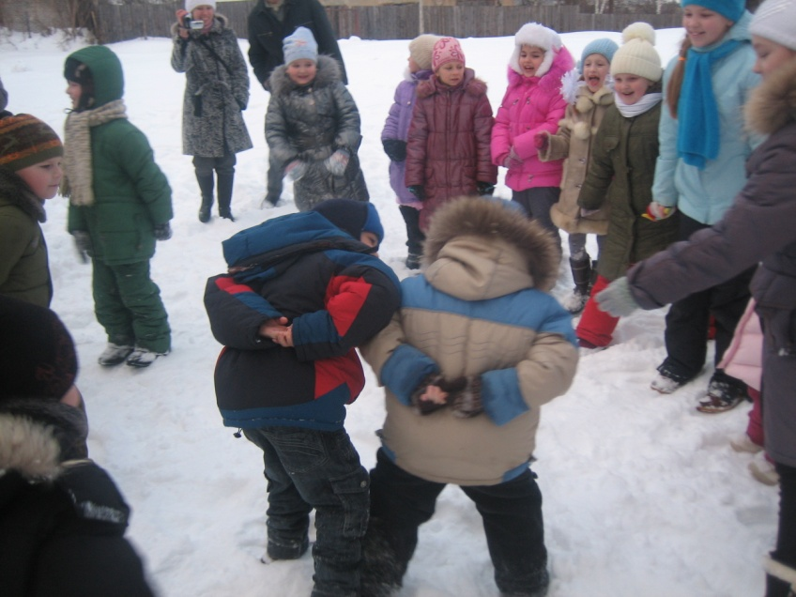
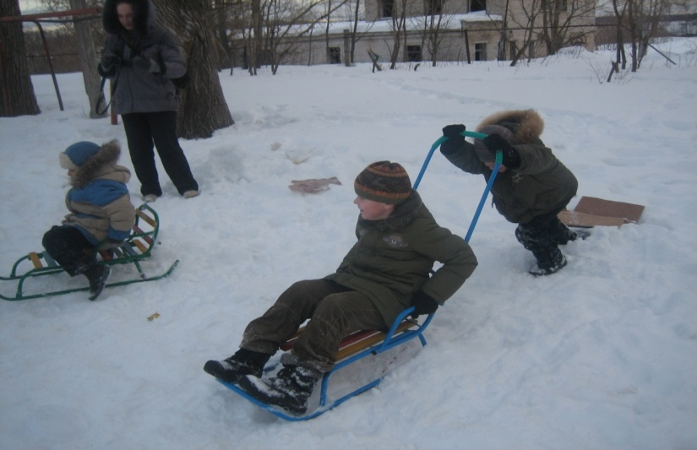
Традиционной русской забавой на масленицу были катание на санках, кулачный бой ,перитягивание каната и другие зимние забавы.

Slide 6
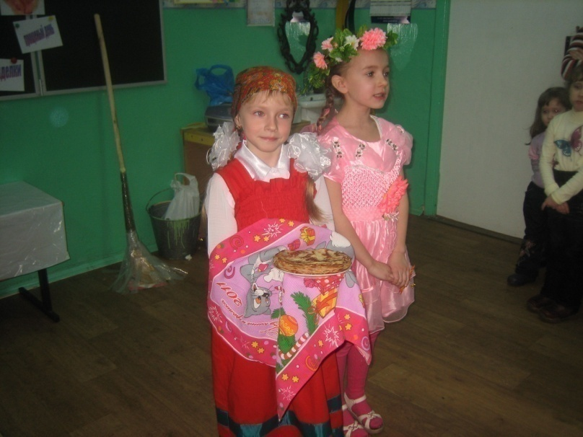
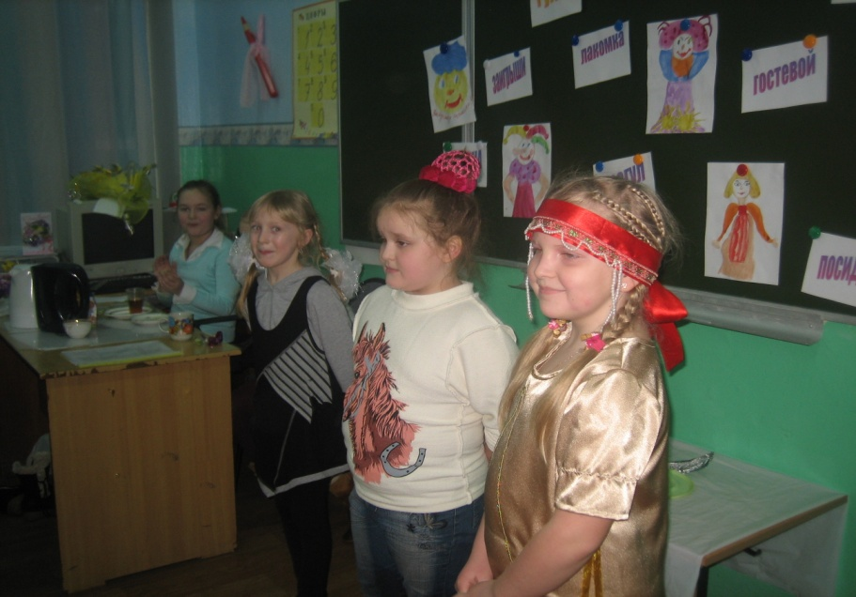
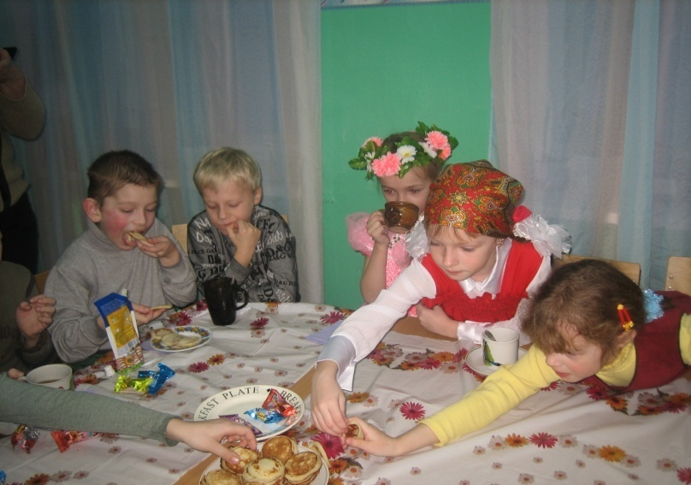
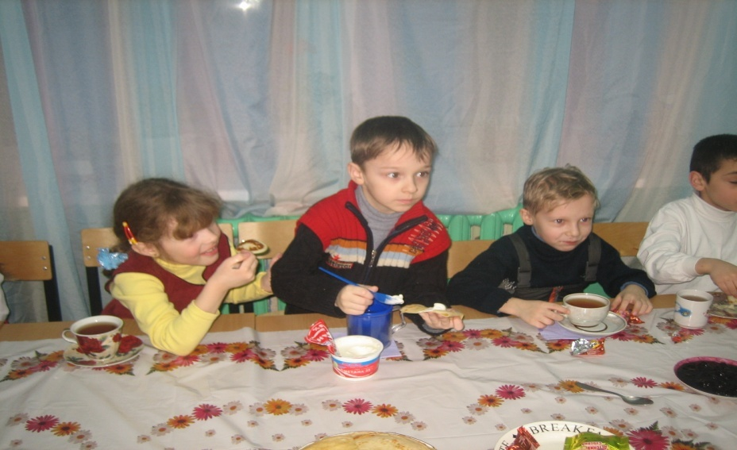
С Масленицей ласковой поздравляем вас, Пирогам повластвовать наступает час. Без блинов не сладятся проводы зимы, К песне, к шутке, к радости приглашаем мы

Slide 7
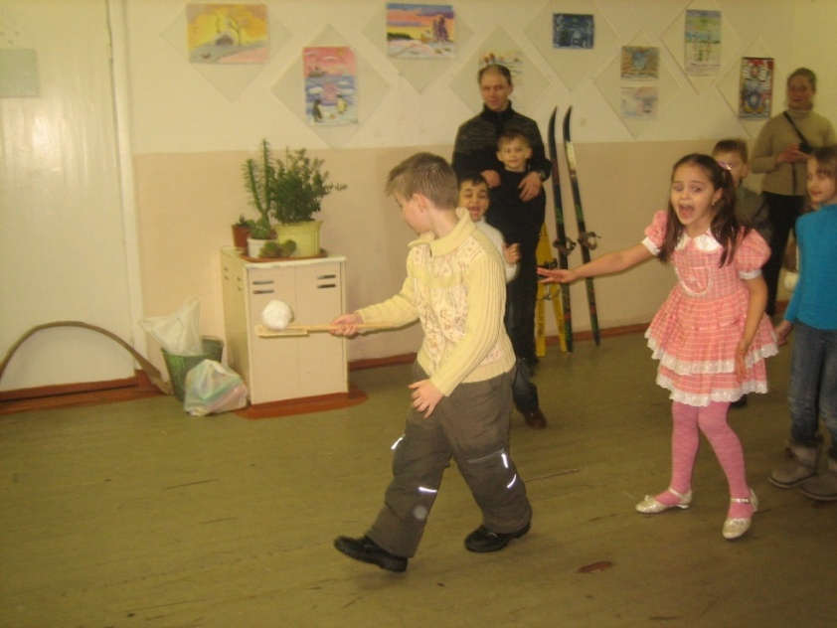
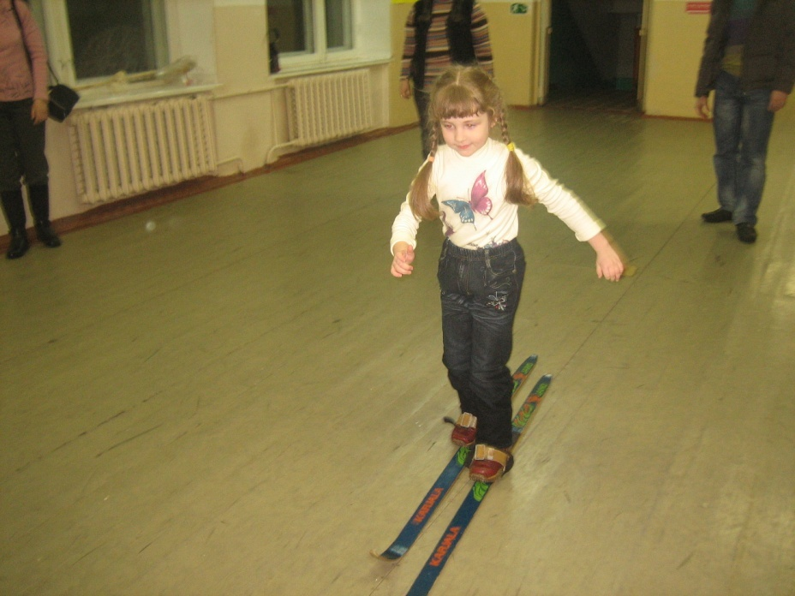
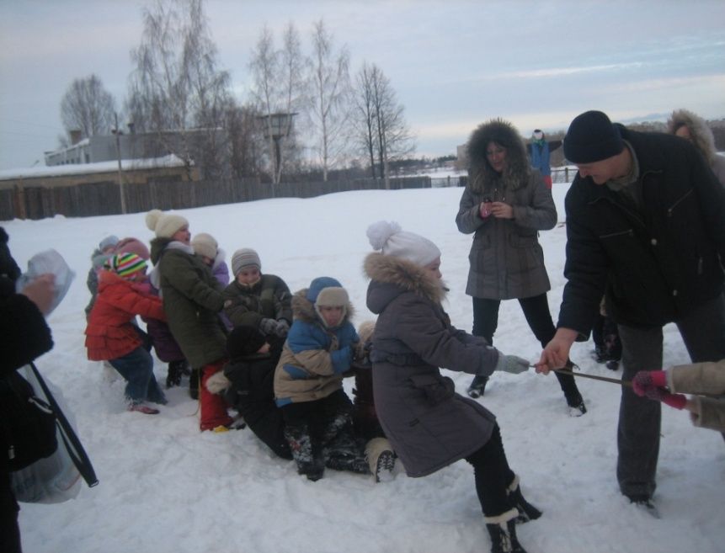
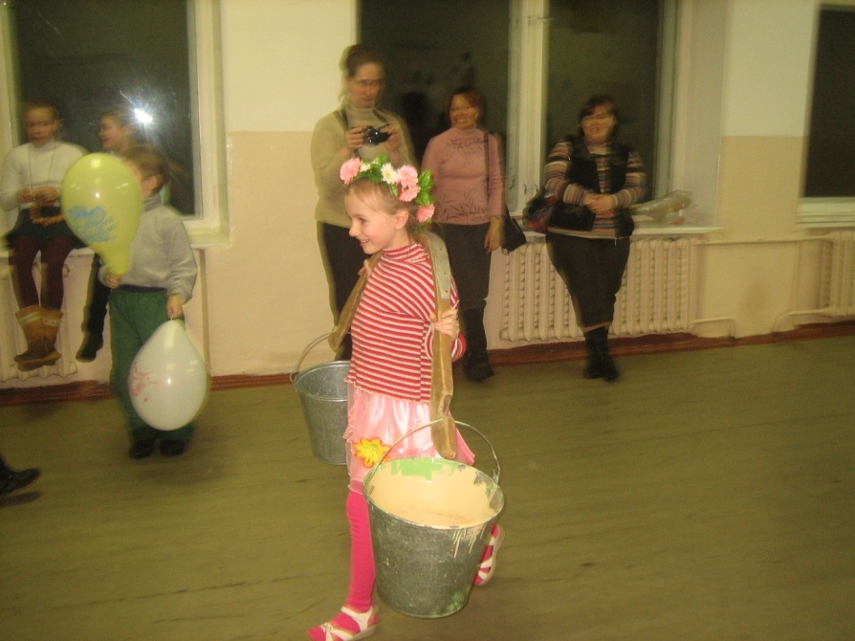

Slide 8
Прозвища Масленицы: масляна, сырная масленица, сырная неделя, масляная неделя, сахарные уста, объедала, объедуха, ясочка, перепелочка, касаточка, боярыня-масленица, блиноеда, сорока бабушек внучка, трех матерей дочка, тридцати братьев сестра, разорительница, мокрохвостка, широкая, разгульная, веселая, честная, курносая, румяная

Slide 9
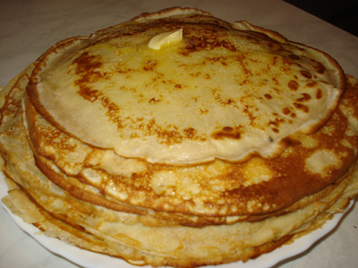
Как говорится, без пирогов - не именины, без блинов - не масленица. Русская масленица всегда славилась блинами, особенно их количеством. "Блин не клин - живот не расколет", "Блины брюха не портят", - памятуя об этих поговорках, обычно съедали огромное количество блинов. Каждая хозяйка имела, как правило, свой собственный рецепт приготовления блинов.
Рецепт блинов «на скорую руку»:
300 г муки, 3 яйца, 100 г слив. масла, 2 стакана кислого молока или кефира, чайная ложка сахара, соль.
Нетвёрдое масло растереть с желтками, сахаром, мукой и постепенно влить кислое молоко (кефир). Добавить взбитые белки и сразу жарить.

Slide 10
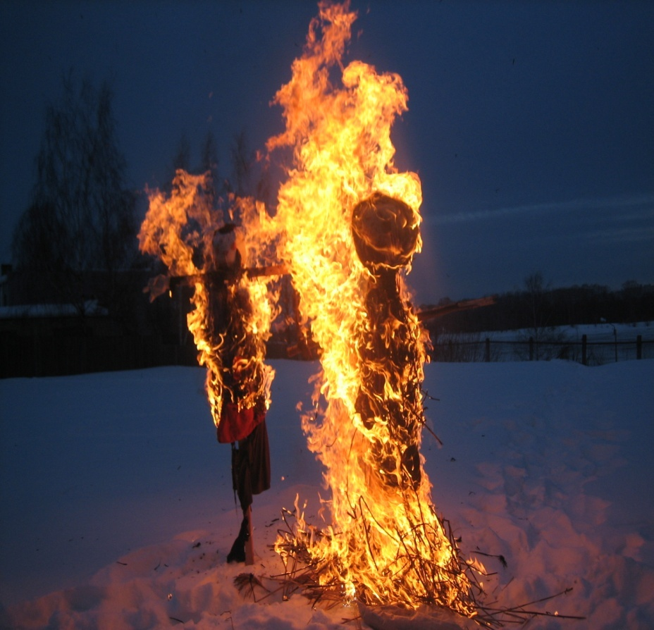
ЧУЧЕЛО" - пук соломы в платке, завязанном "по-бабьи" и кофте - ставили на дрова, сложенные "колодцем," и внутри зажигали огонь. К костру подходили старухи и угощали блинами; через костер прыгали; вокруг него ходили и пели долгие песни, плясали. У костра кричали:"Прощай, Маслена ерзовая!", "Гори-гори, Масленица, чтобы не погасла! Куды дым, туды блин, туды Масленка!"
У Масленичного костра собиралось всегда много народу, было весело, звучало много песен. С Масленицей попрощались и мы с ребятами. шут
!
Масленица, прощай!
А на тот год опять приезжай

